Slide 1


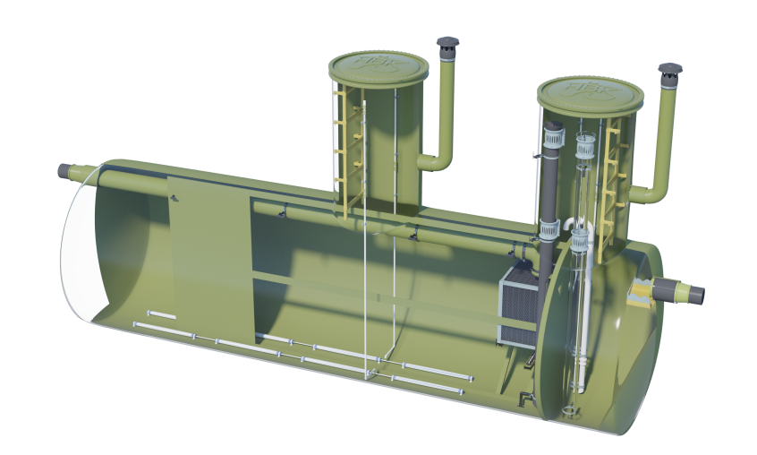
Очистные сооружения хозяйственно-бытовых сточных вод
ООО «НВК»

Slide 2
Очистка сточных вод
коттеджных поселков
Общие сведения
Оборудование предназначено для очистки хоз-бытовых и приравненных к ним по составу производственных сточных вод
В основу очистки заложен биологический метод
Корпус сооружений армированный стеклопластик / металл с антикоррозийным покрытием.
Возможность подземного или наземного размещения сооружений.
Сброс очищенных стоков в водоем, на рельеф, в сооружения подземной фильтрации

Slide 3
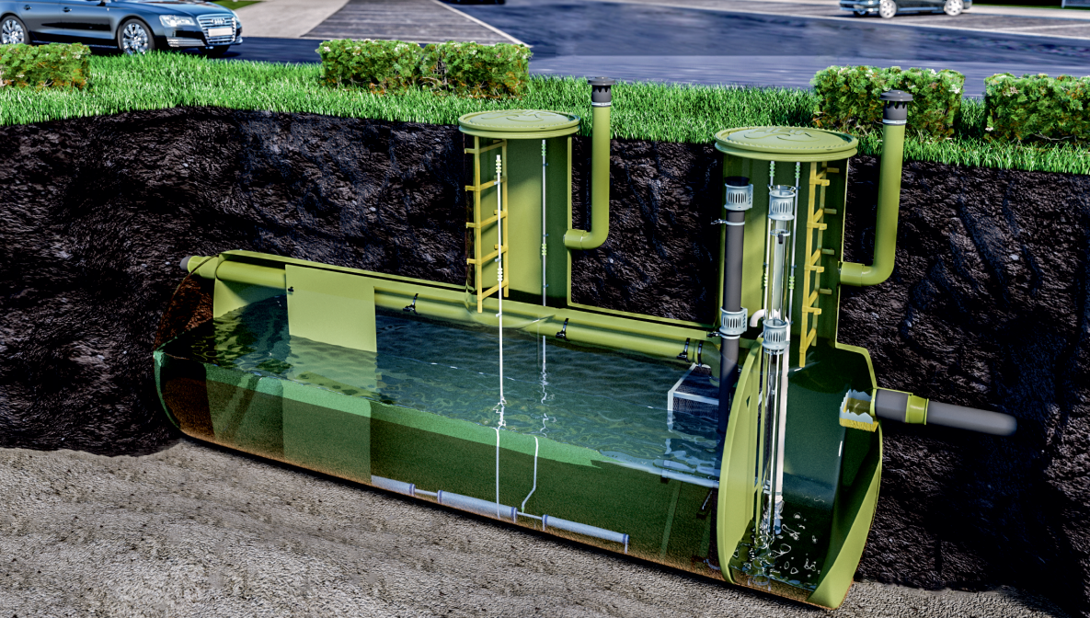
Тип сооружений «НВК-БИО»

Slide 4
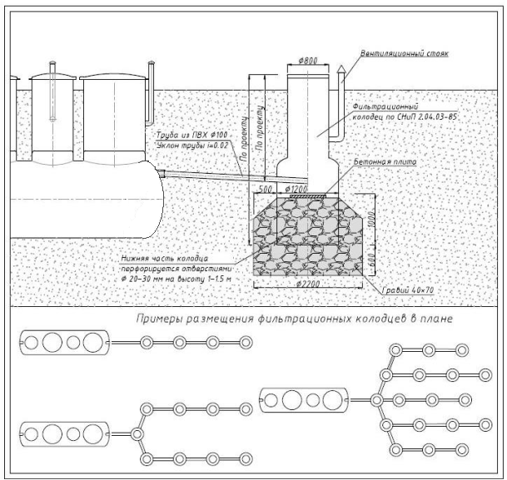
Сброс очищенных стоков в грунт

Slide 5
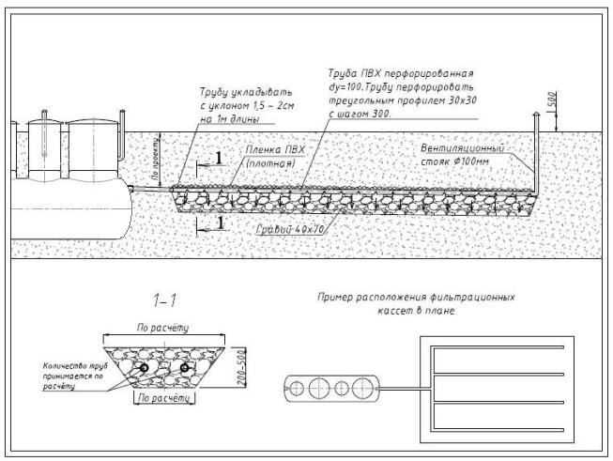
Сброс очищенных стоков в грунт

Slide 6
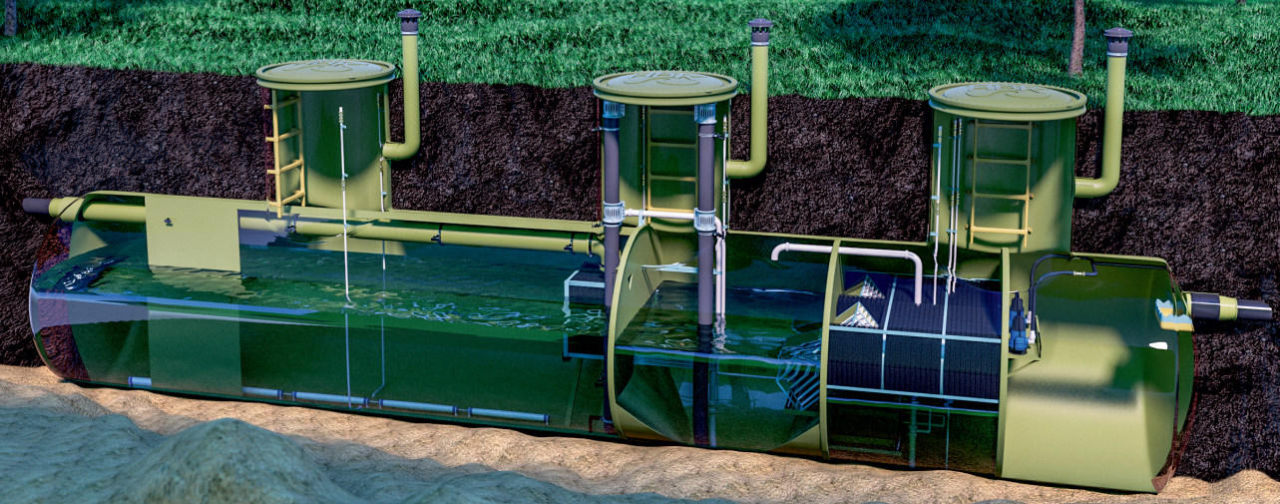
Тип сооружений «НВК-Р»

Slide 7
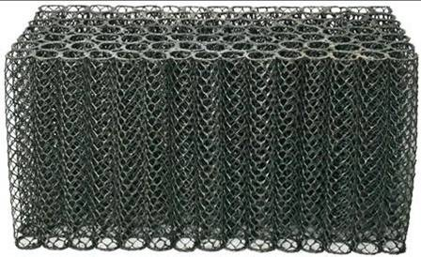
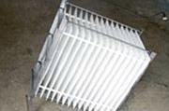
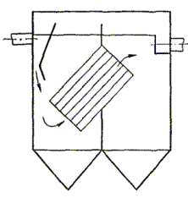
Тип сооружений «НВК-Р»
ББЗ блок биологической очистки
Тонкослойный модуль

Slide 8
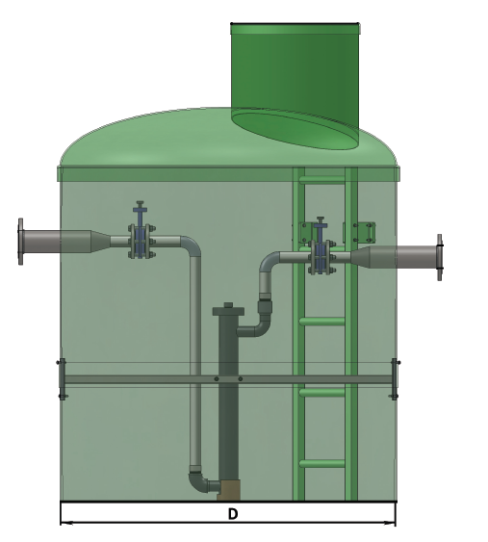
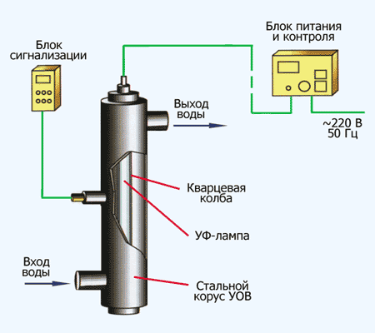
Обеззараживание

Slide 9
Степень очистки
Степень очистки стоков при параметрах
входящих стоков:
        по БПК_{полн} не более 250 мг/л
        по взвешенным не более 225 мг/л
НВК-БИО:
        по БПК не более 10-15 мг/л
        по взвешенным не более 10-15 мг/л
НВК-Р:
        по БПК не более 3-5 мг/л
        по взвешенным не более 3-5 мг/л

Slide 10
Обслуживание установки
• Обслуживание установки заключается в периодическом откачивании избыточного ила, промывке фильтров компрессоров и включении дополнительных аэраторов.
• Периодичность обслуживания зависит от производительности оборудования и составляет:
Откачка избыточного ила | В зависимости от производительности
Обслуживание электрооборудования (компрессоры, насосы и уф-установка) | В соответствии с техническими паспортами заводов изготовителей
Включение/выключение системы встряхивания полимерной загрузки и тонкослойных модулей | 1-2 раза в месяц

Slide 11
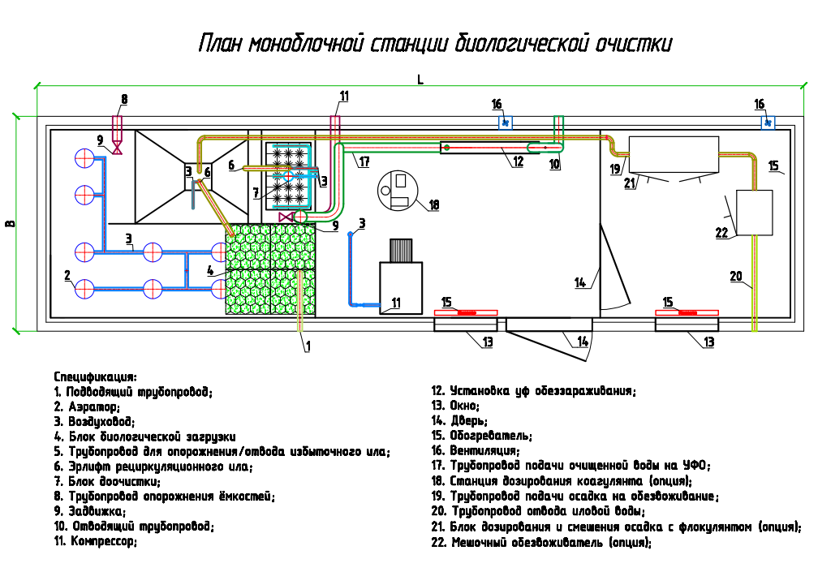
Сооружения биологической очистки сточных вод наземного разме
Схема установки моноблочного типа

Slide 12
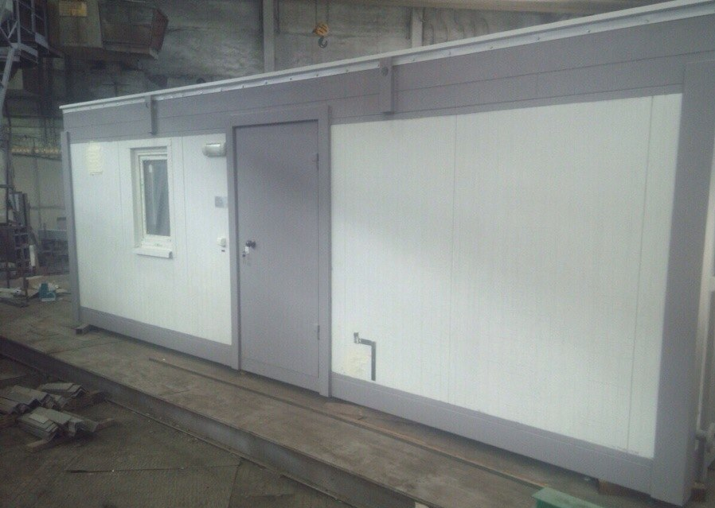
Сооружения биологической очистки сточных вод крупных населенных пунктов

Slide 13
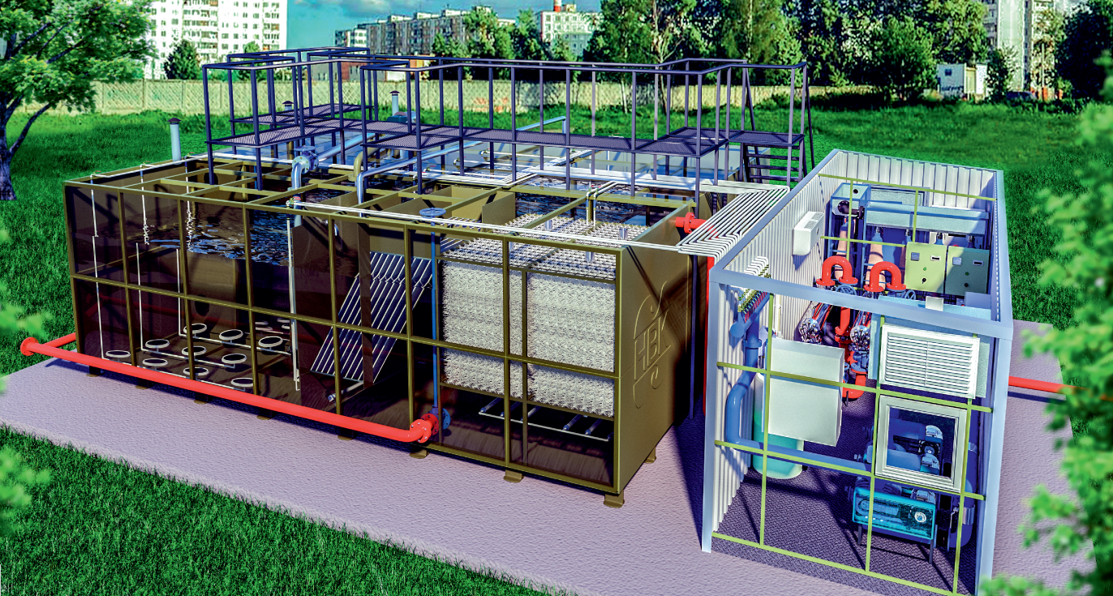
Сооружения биологической очистки сточных вод крупных населенных пунктов
Схема установки модульного типа

Slide 14
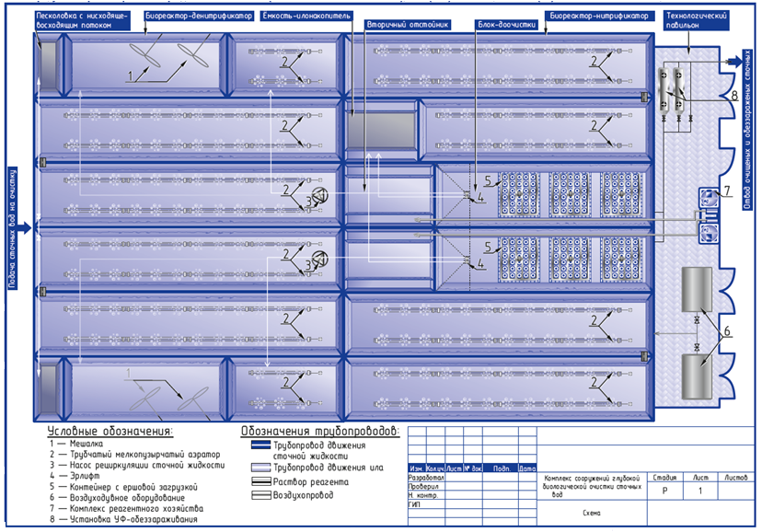
Технология очистки

Slide 15
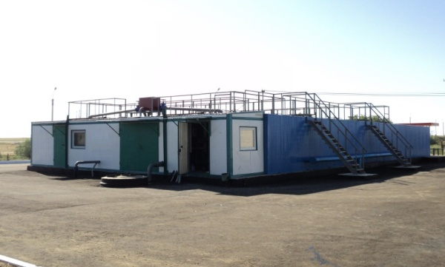
Наземные сооружения биологической очистки в сборе . Состоят из блоков очистки, павильона, лестниц, мостиков, трубопроводов, арматуры

Slide 16
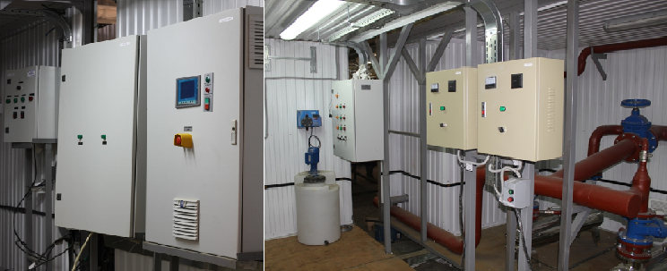
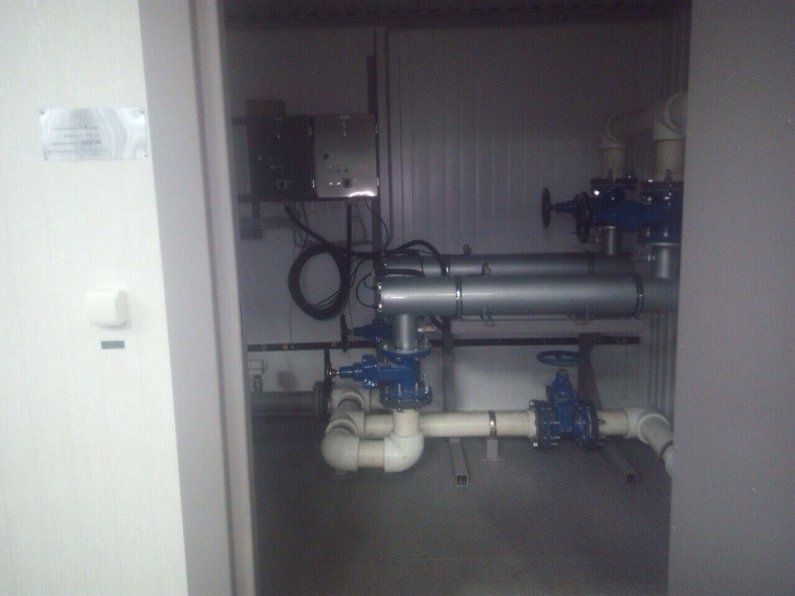
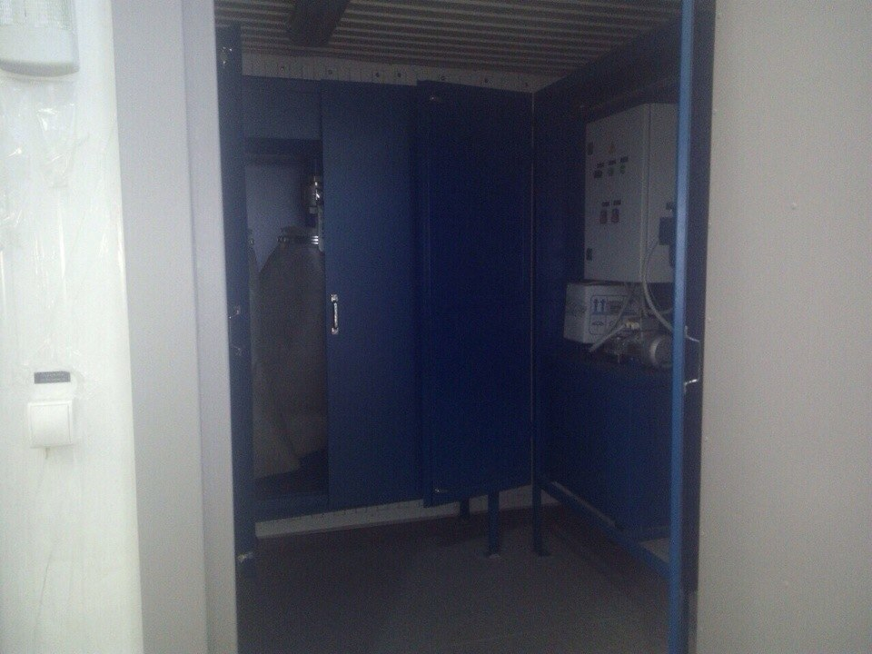
Вид внутри технологического павильона для размещения узла уф обеззараживания, компрессорного оборудования, станции дозирования реагентов, блока обезвоживания и шкафов управления

Slide 17
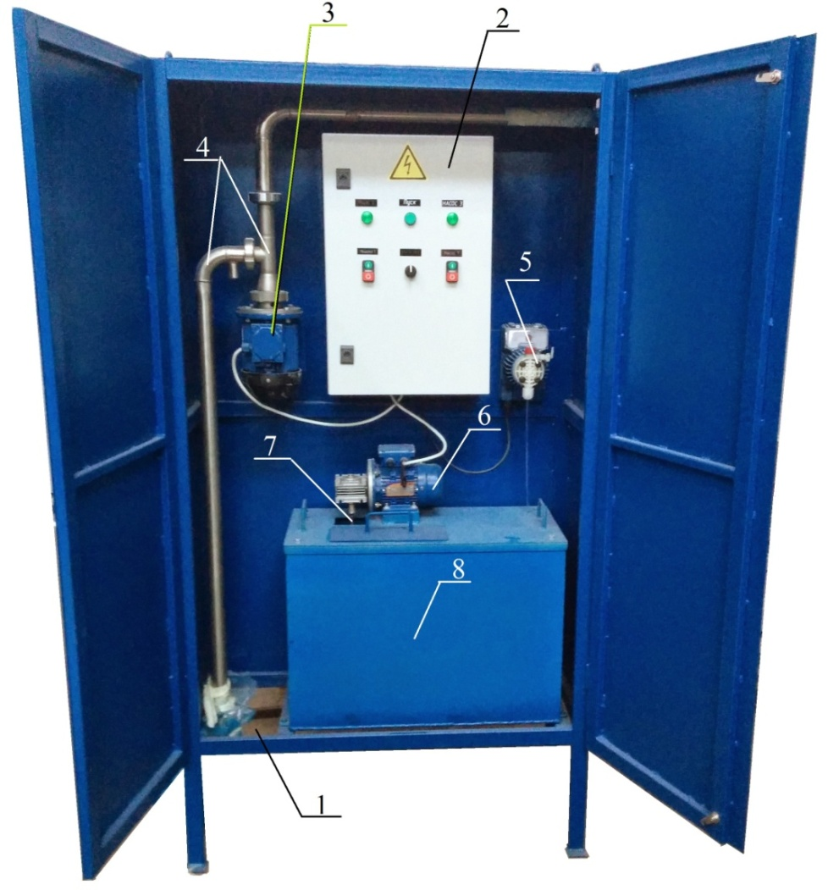
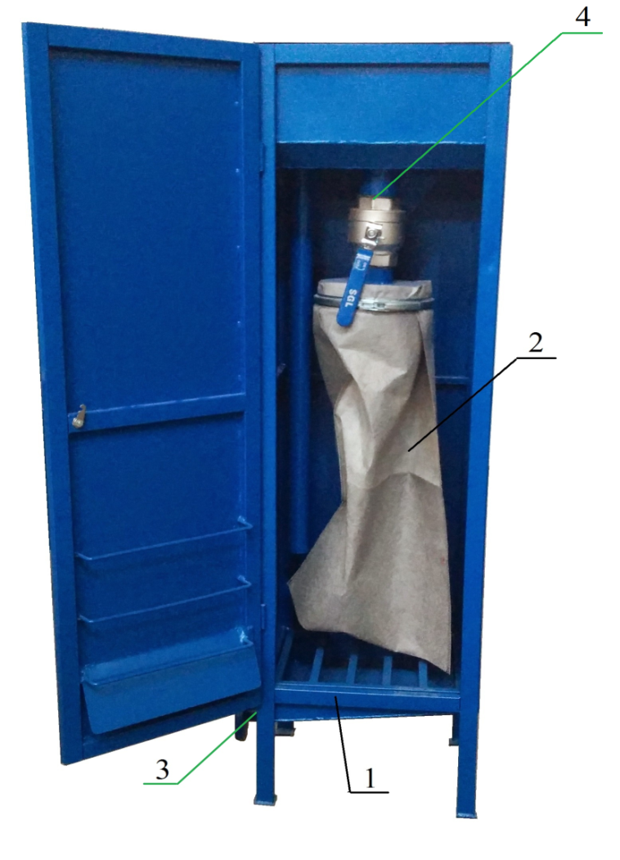
Мешочный обезвоживатель
1. корпус стальной; 2. шкаф управления; 3. насос одновинтовой для подачи осадка трубная обвязка; 4. насос дозирующий мотор-редуктор ; 5. устройство перемешивающее; 6. блок приготовления и дозирования реагента;
1. корпус стальной; 2. фильтровальный мешок из нетканого полотна; 3. отводящий трубопровод; 4. впускная горловина

Slide 18
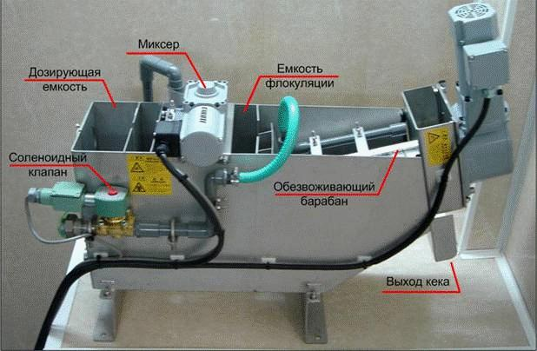
Шнековый обезвоживатель
Установка обезвоживания осадка, размещается в павильоне. Обезвоженный осадок имеет влажность не более 80%.

Slide 19
Преимущества сооружений модульного типа в сравнении с железобетонными сооружениями
Модульная конструкция станции сокращает размеры очистных сооружений
Полная заводская готовность модулей сооружений
Минимальный объем земляных работ
Сокращение стоимости и сроков монтажных работ
Компактность и автоматизация сооружений повышают эффективность и удобство эксплуатации

Slide 20
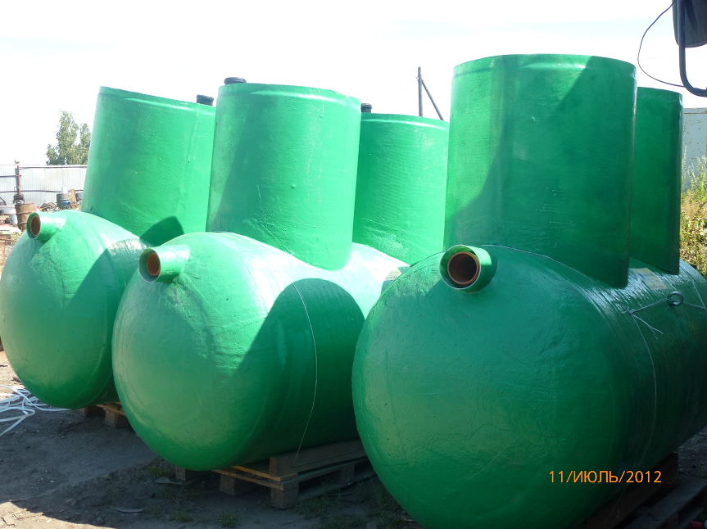
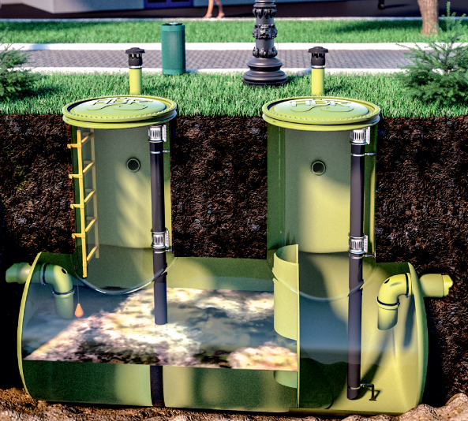
Жироуловители «НВК-Ж»
• Назначение оборудования заключается в улавливании неэмульгированных жиров и масел из сточных вод, направляемых на очистные сооружения от кафе, ресторанов, кухонь мясоперерабатывающих и других подобных предприятий, перед сбросом в сети канализации.
• Оборудование предназначено для подземного размещения на самотечном канализационном коллекторе.

Slide 21
Общие сведения
• Жироуловитель изготавливается на основе стеклопластиковой емкости
• Оборудование выпускается полностью готовым к монтажу
• Производительность жироуловителей стандартной конструкции составляет от 1 до 20 л/с, но по желанию заказчика возможно изготовление оборудования большей производительности
• В зависимости от производительности жироуловитель может быть вертикального либо горизонтального исполнения
Эффективность очистки:
• по жирам – 50-60%
• по взвешенным веществам – до 50%

Slide 22
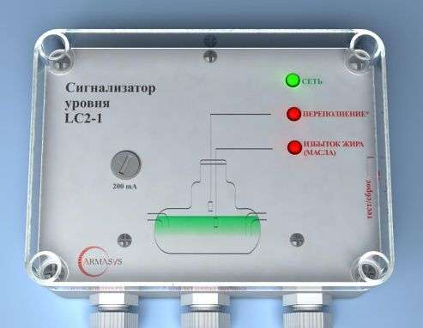
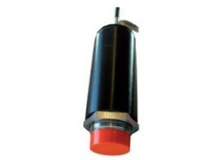
Датчик уровня
• Датчик уровня предназначен для сигнализации о необходимости произвести откачки накопившегося жира
• Жироуловитель комплектуется датчиком уровня по желанию заказчика

Slide 23
Обслуживание
Обслуживание установки заключается в периодической откачке
жирового слоя и осажденных веществ из обеих камер установки
Необходимость откачки определяется визуально либо при помощи датчика уровня
Откачка производится вакуумной машиной через стояки для откачки

Slide 24
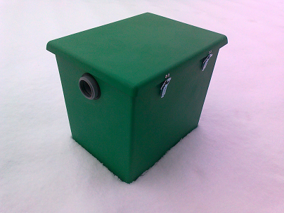
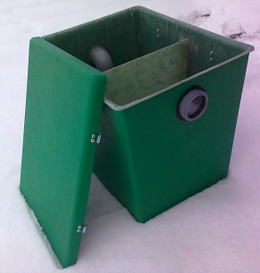
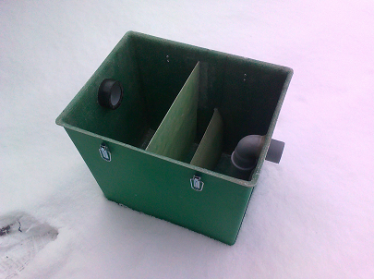
Жироуловитель под мойку

